Slide 1
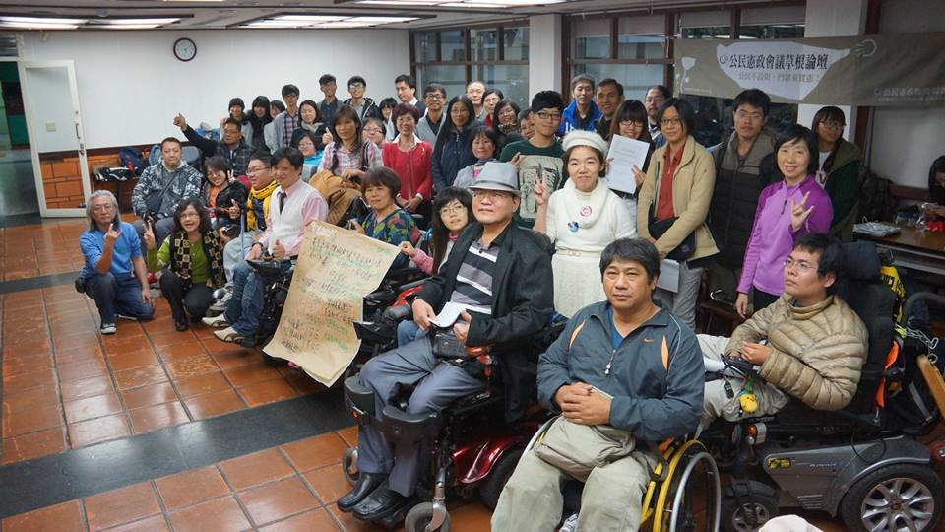
参加型民主主義への草の根フォーラム
– 政治的権利
全議席数の約5％にあたる6議席を障害者に割り当てるよう求める。

Slide 2
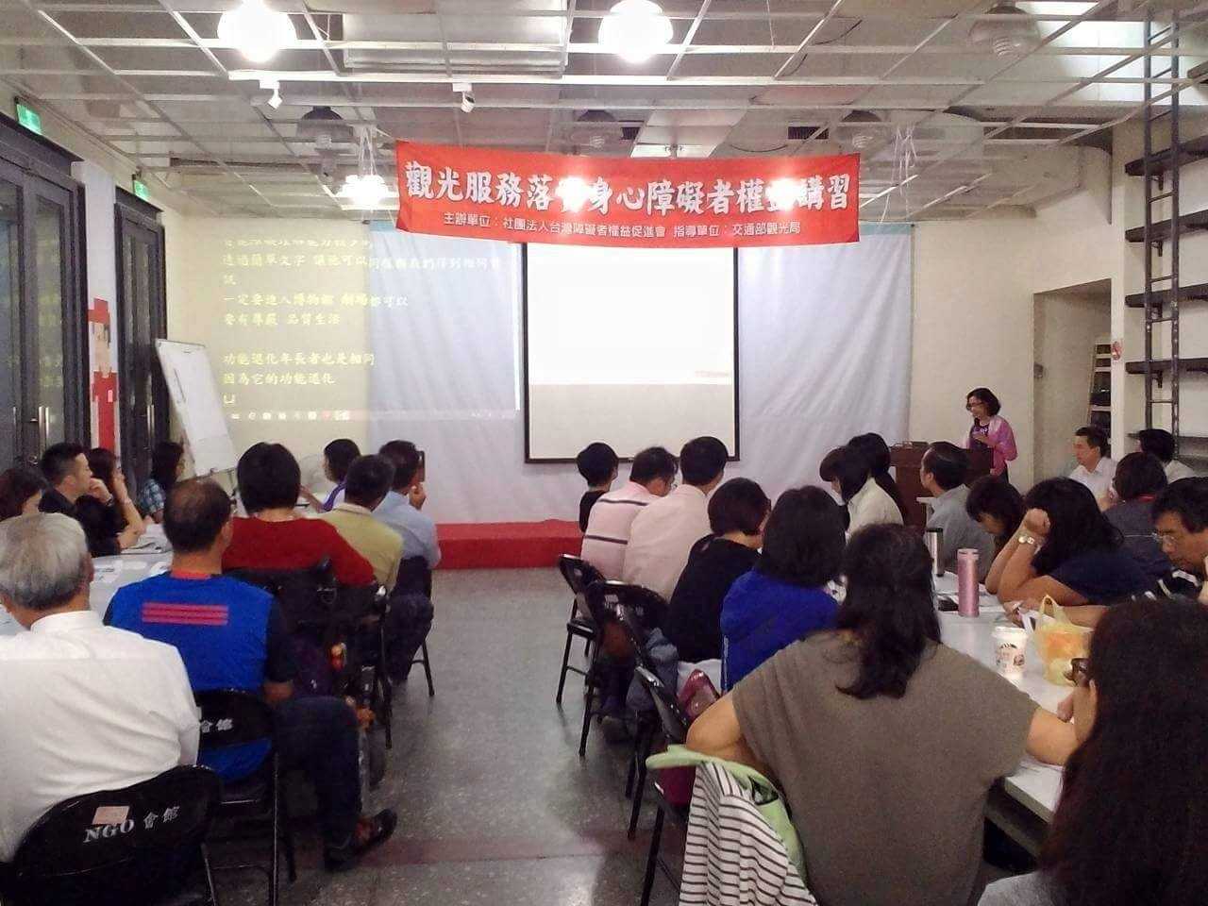
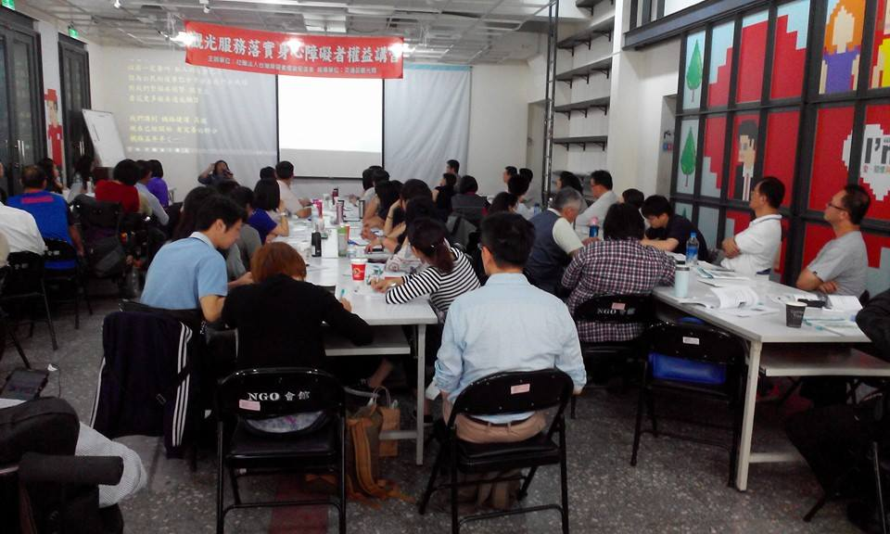
障害者権利条約第30条の実施
文化的な生活、レクリエーション、
余暇及びスポーツへの参加
観光協会及び観光センターとワークショップを行い、レクリエーション及び観光施設において、障害者のアクセスを保証するためのアクセシブルな環境と資料を提供するための教育を行う。

Slide 3
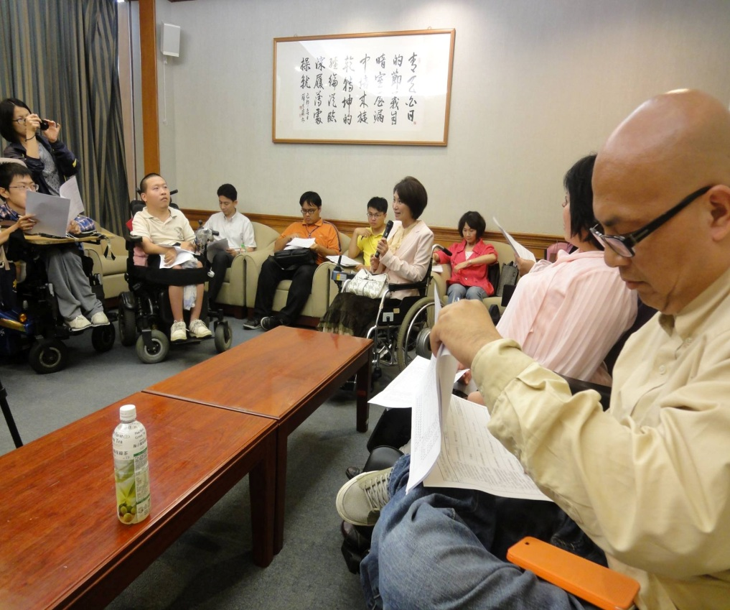
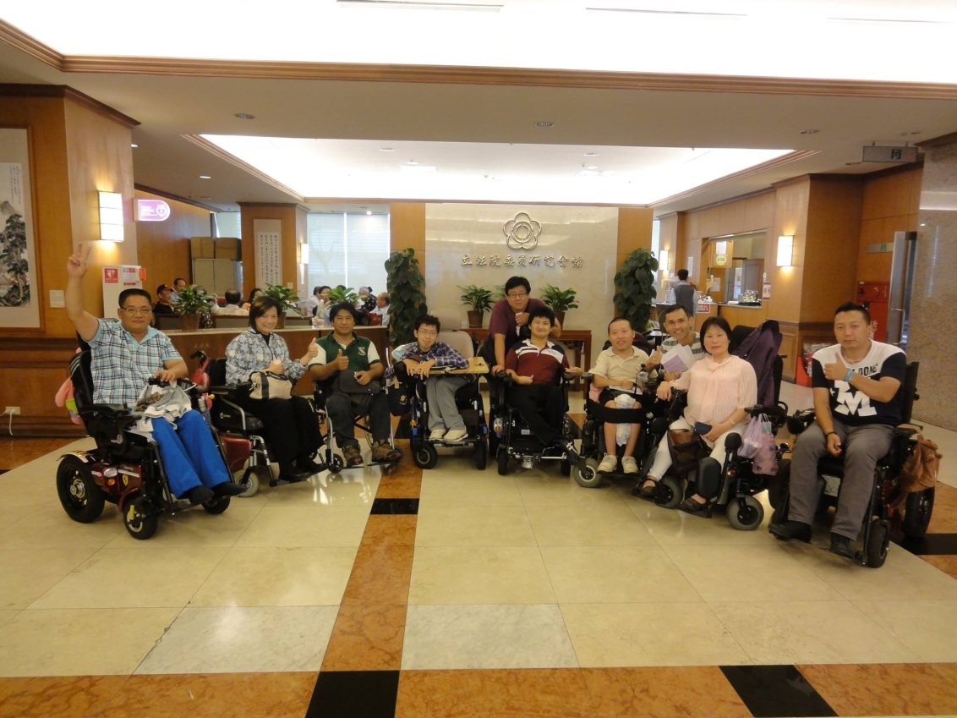
障害者権利条約第9条の実施
施設及びサービス等の利用の容易さ
（アクセシビリティ）
立法院に行き、交通部と協議を行う。農村部においてもっと低床バスを増やすよう求める。

Slide 4
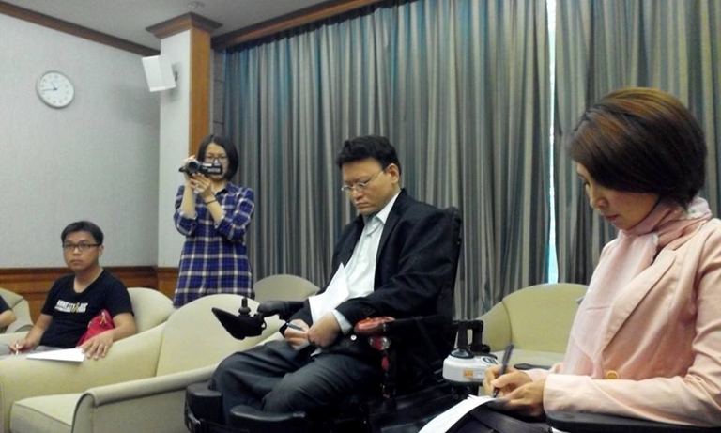
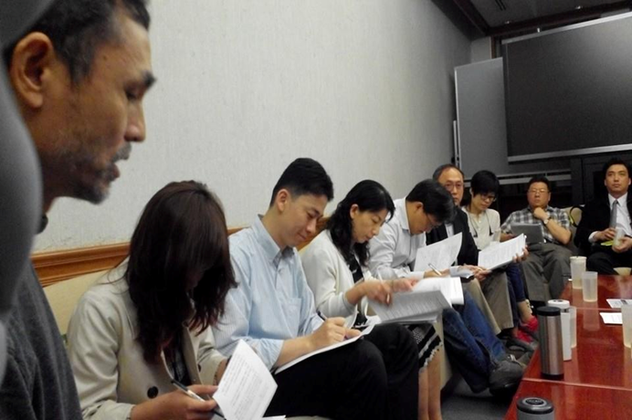
衛生福利部との協議
現在の状況：
政府当局ではなく、研究者達が障害者権利条約事務所を開設。
障害者の参加が不足。

Slide 5
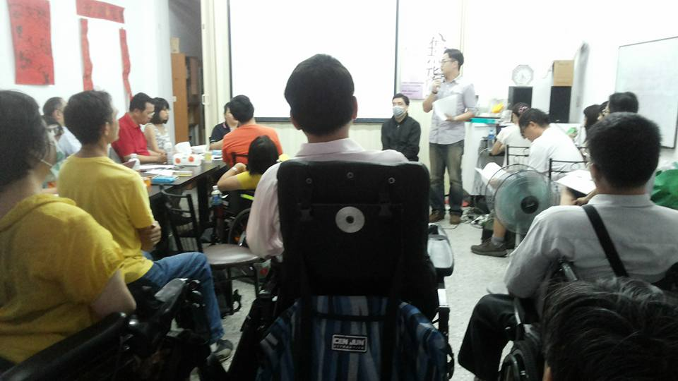
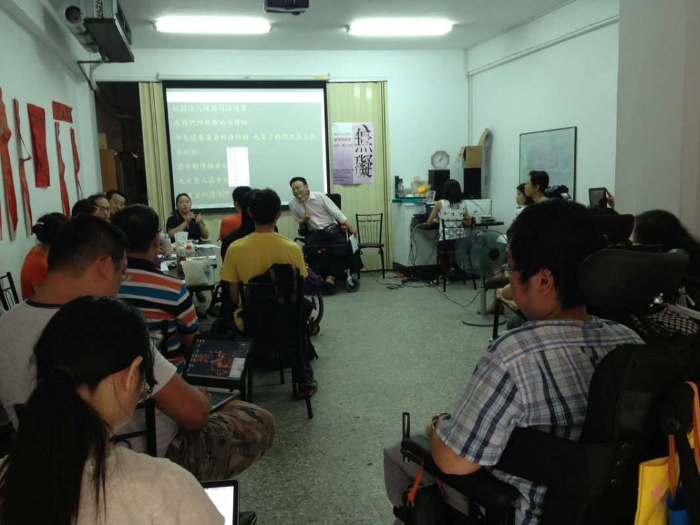
障害者権利条約施行法の実施
第8条
政府は法に従い法的支援を提供すること
弁護士有志を招いて、様々な差別事例について議論。
トピック：政治的権利

Slide 6
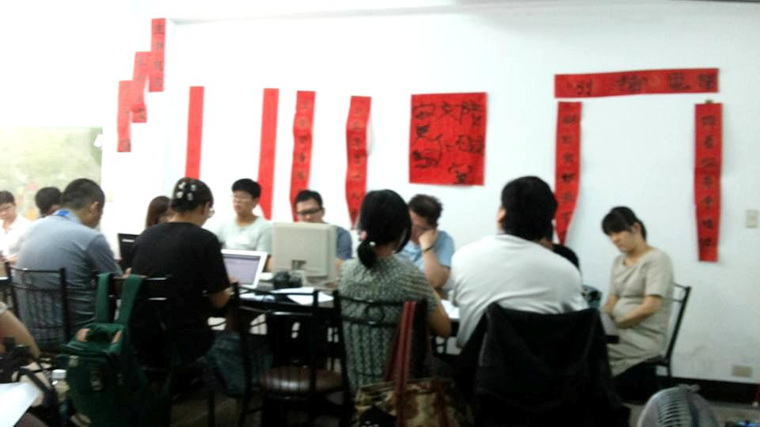
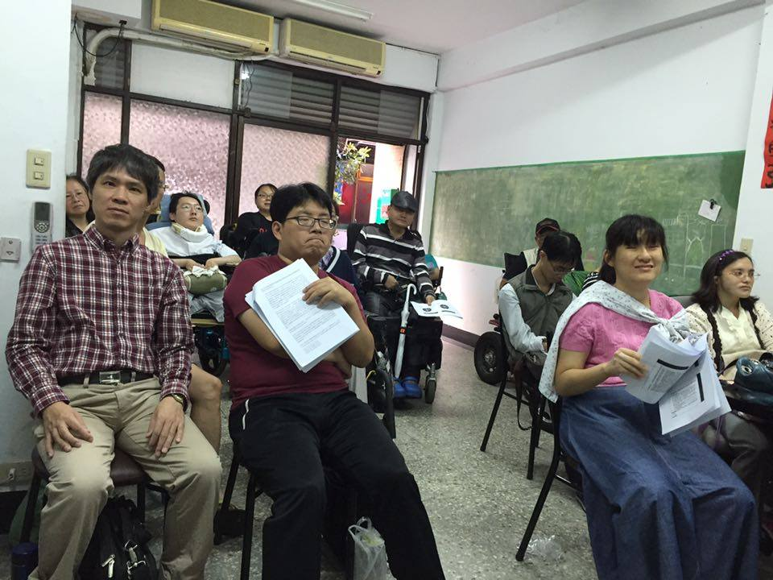
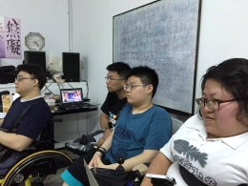
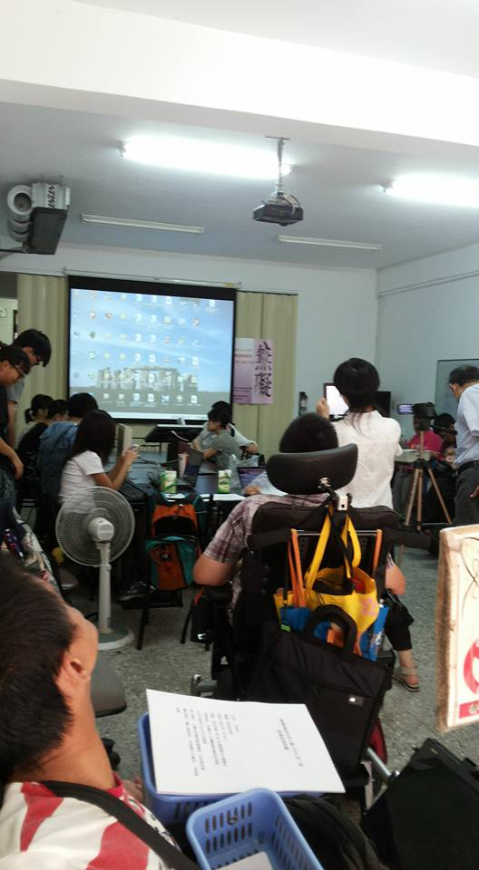
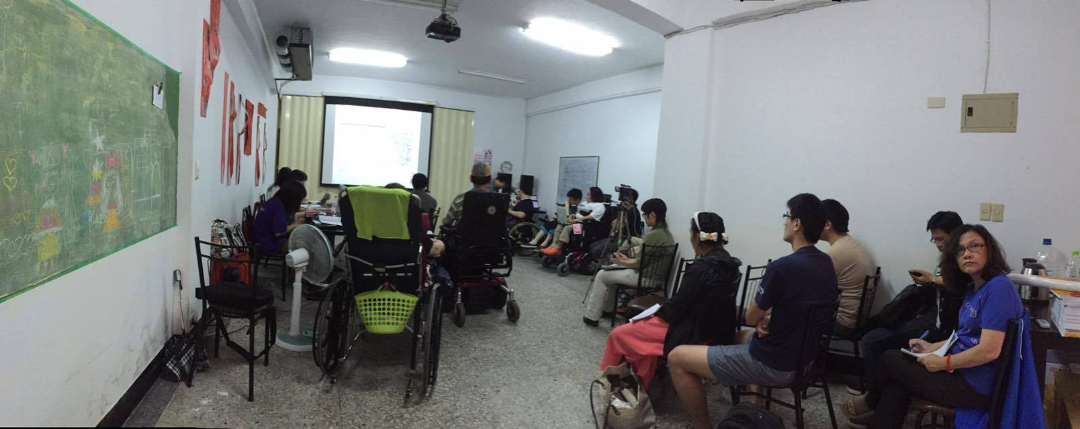
トピック：雇用、教育、公共交通、アクセシブルなATMと銀行

Slide 7
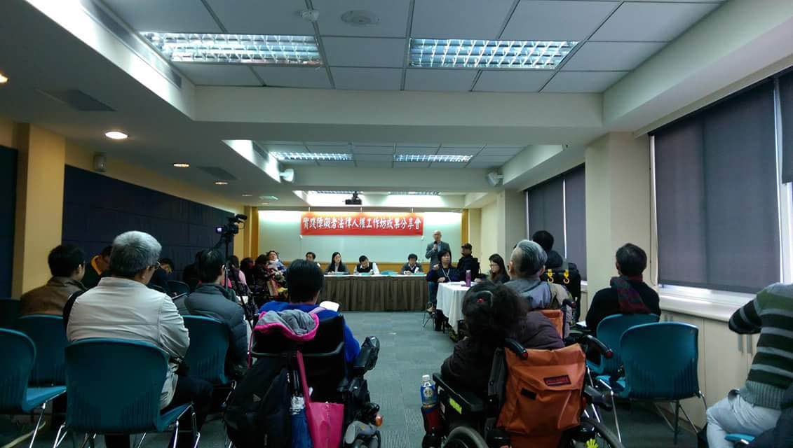
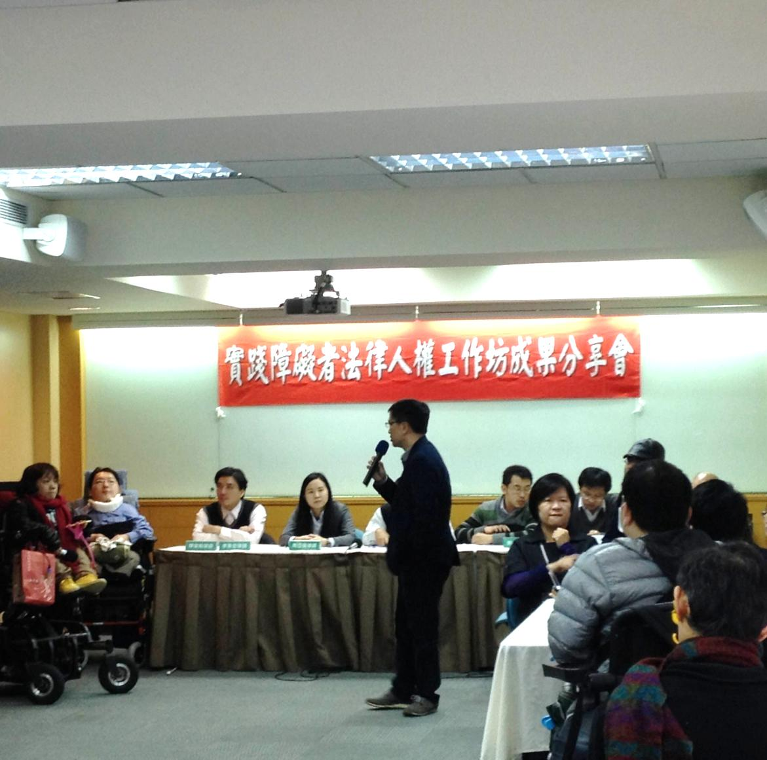
障害者権利条約施行法の実施
第8条
政府は法に従い法的支援を提供すること
ワークショップ最終意見共有

Slide 8
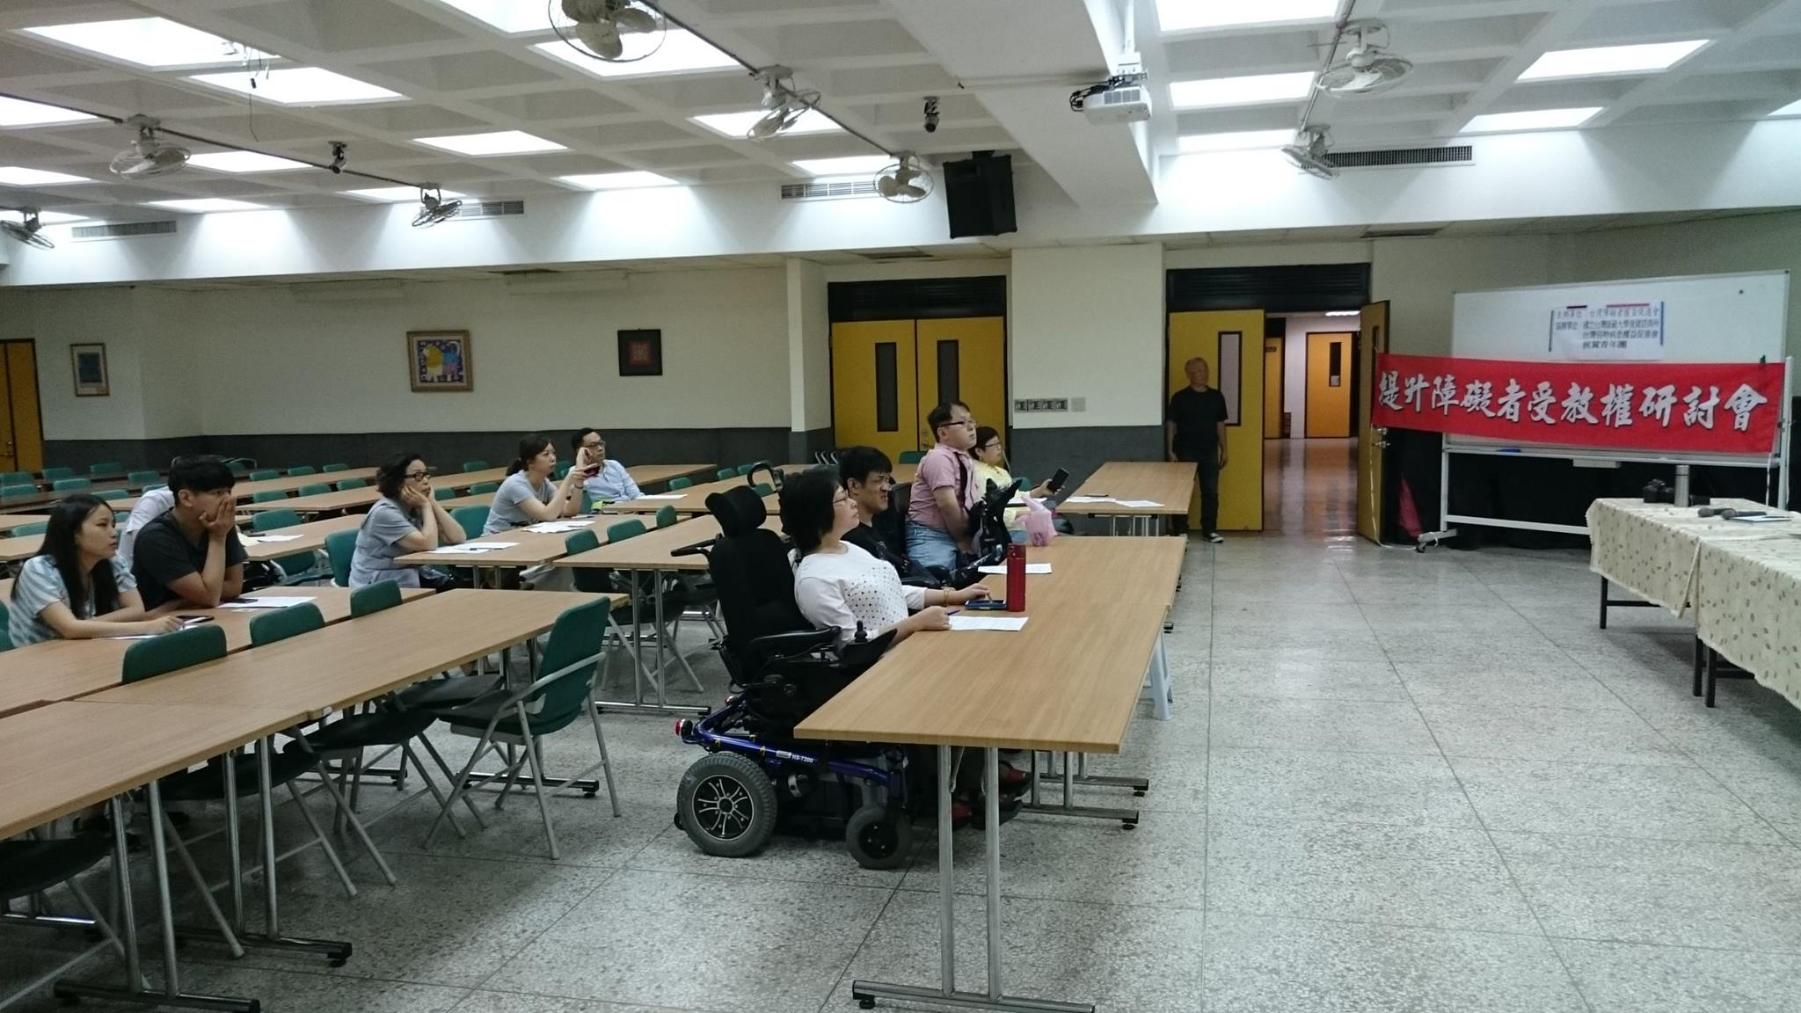
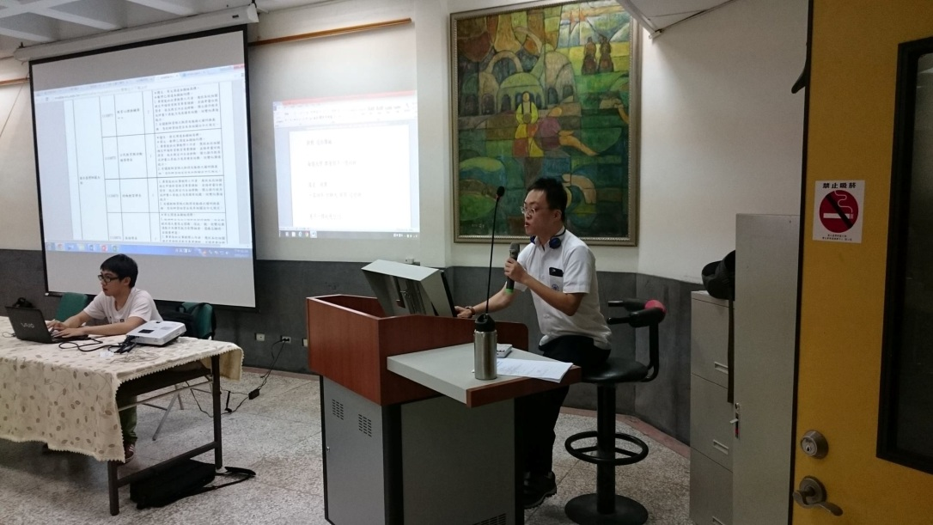
障害者権利条約第24条教育の実施
高等教育において、大学が、学校で合理的配慮を提供しながら、もっと障害のある学生の入学を認めることができるようになるための戦略や方法を議論。

Slide 9
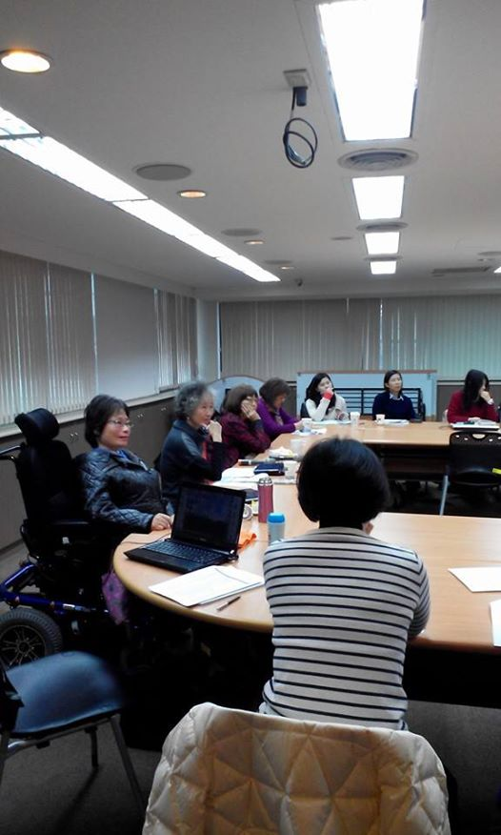
障害者権利条約第25条健康の実施
特に障害のある女性に向けて
ヘルスケアサービス、特にメンタルヘルスケアと女性の性の権利へのアクセス。

Slide 10
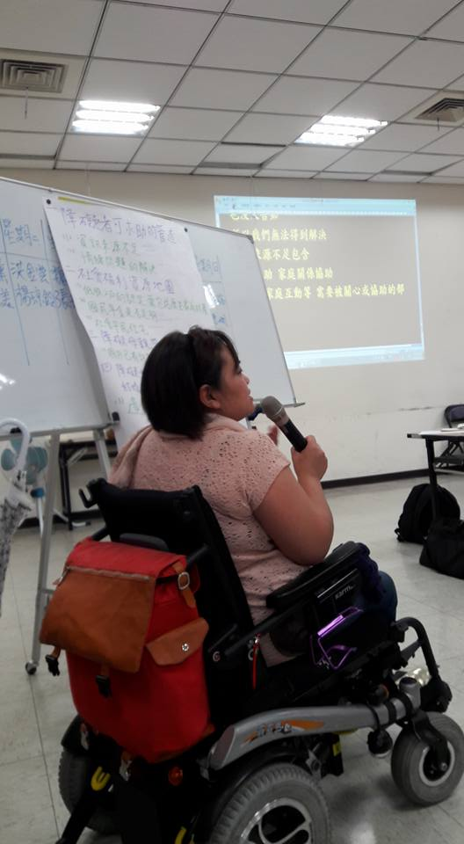
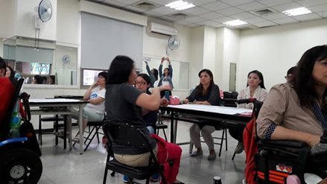
障害者権利条約第6条の実施
障害のある女子（ワークショップシリーズ）
障害のある女性のためのシリーズ、障害者権利条約及び女性差別撤廃条約双方を学ぶ、次のような女性の問題を取り上げる：
  レクリエーション活動、スポーツ、文化的生活のあらゆる面に参加する権利
  雇用
  結婚と家族生活
  性的役割の固定観念化と偏見
  教育

Slide 11
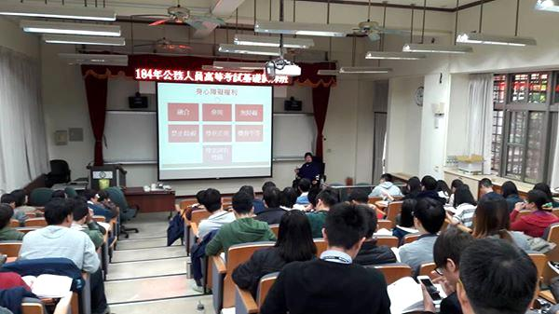
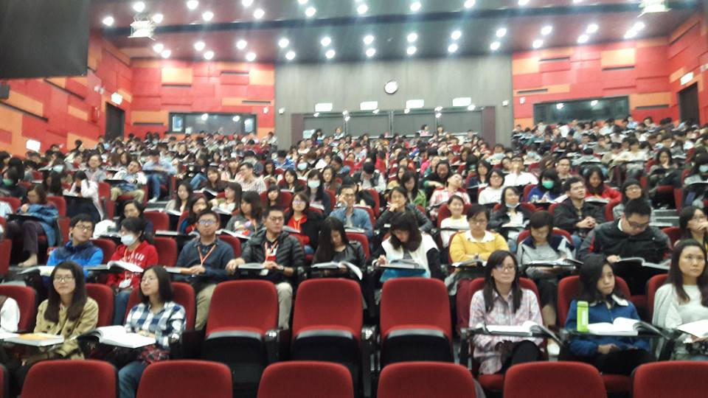
障害者権利条約第8条
意識の向上の実施
国家文官学院
一般公務員へのオリエンテーションプログラムにおいて、権利条約についての講義を2～3時間設ける要求。

Slide 12
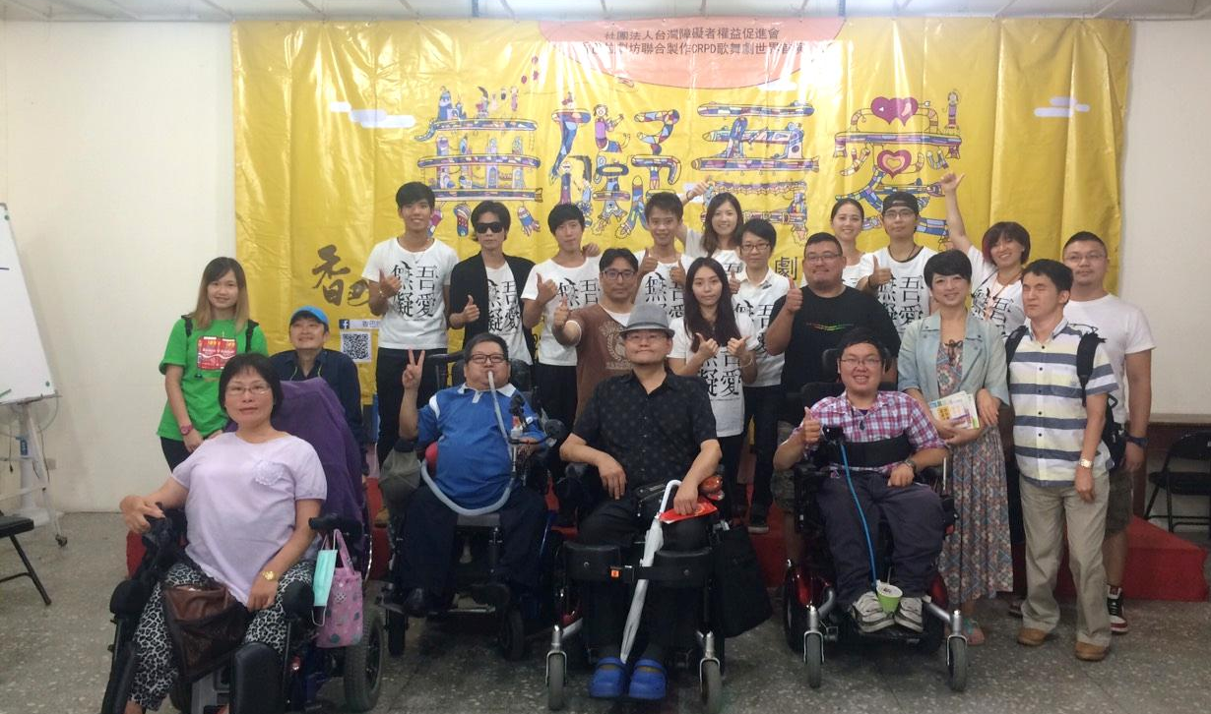
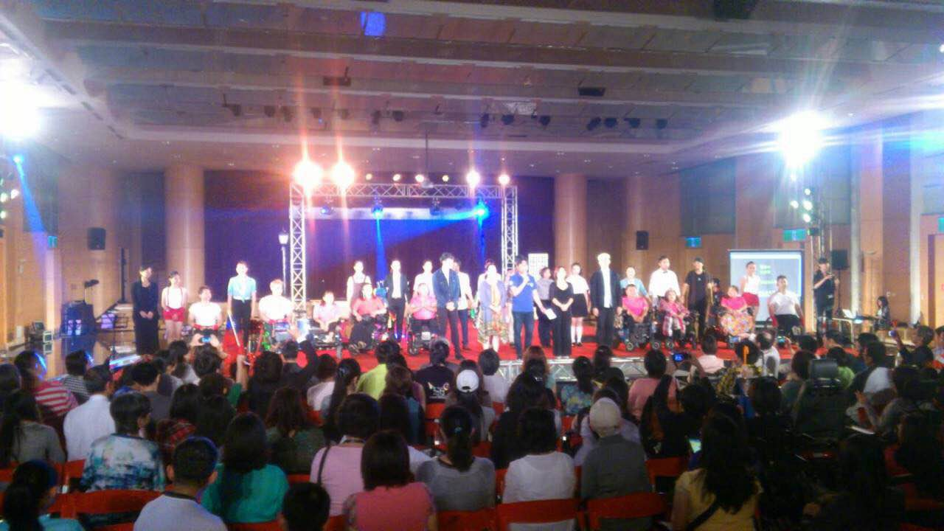
障害者権利条約第8条意識の向上の実施
ミュージカル“愛しい人よ、すべてアクセシブル”と
フラッシュモブ

Slide 13
課題
衛生福利部において、障害者権利条約を促進するための予算不足。
台湾最高行政機関である行政院における障害者権利条約委員会は、4ヶ月に1度会合を開く。
もっと多くのNPOと市民者会が協力して政府を後押しする。
政策決定プロセスにおいて障害者の参加不足。

